Slide 1
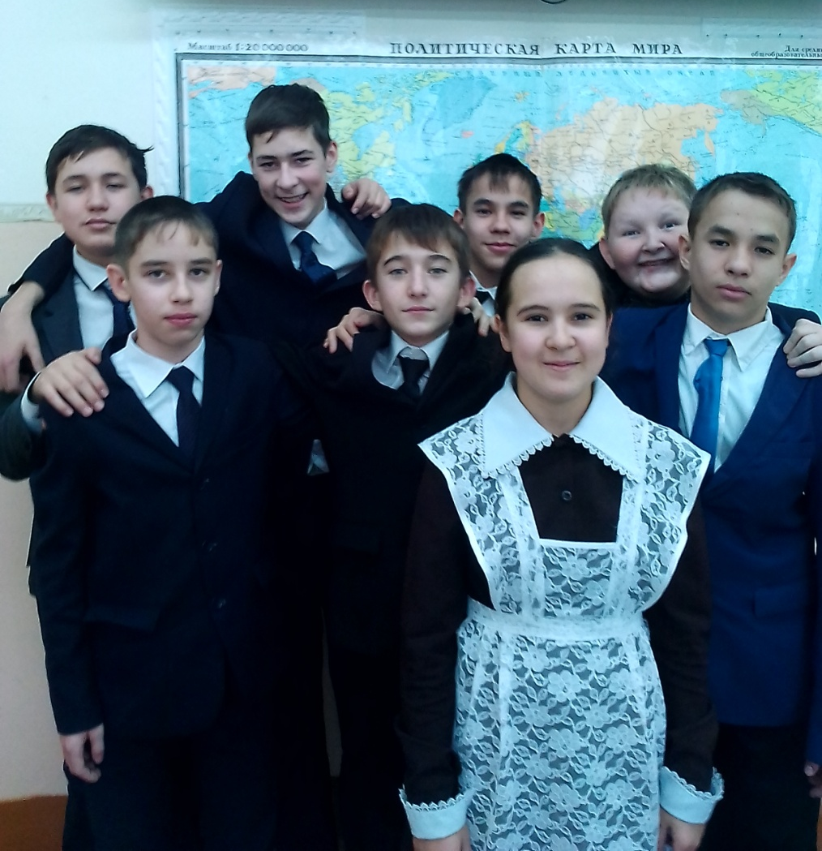
Республиканский конкурс
родительских комитетов
« Секреты дружного класса»
МБОУ « Урусовская ООШ
имени Р.Закирова» Мензелинского муниципального района
Республики Татарстан

Slide 2
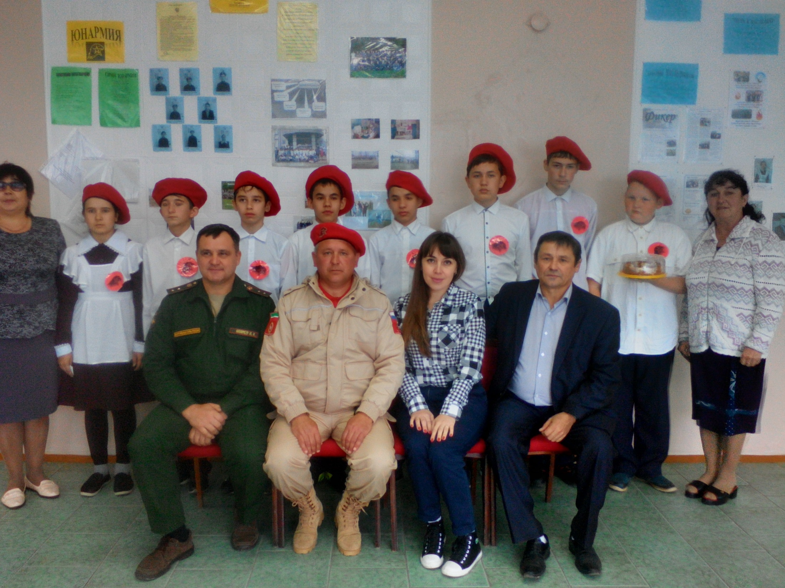

Slide 3
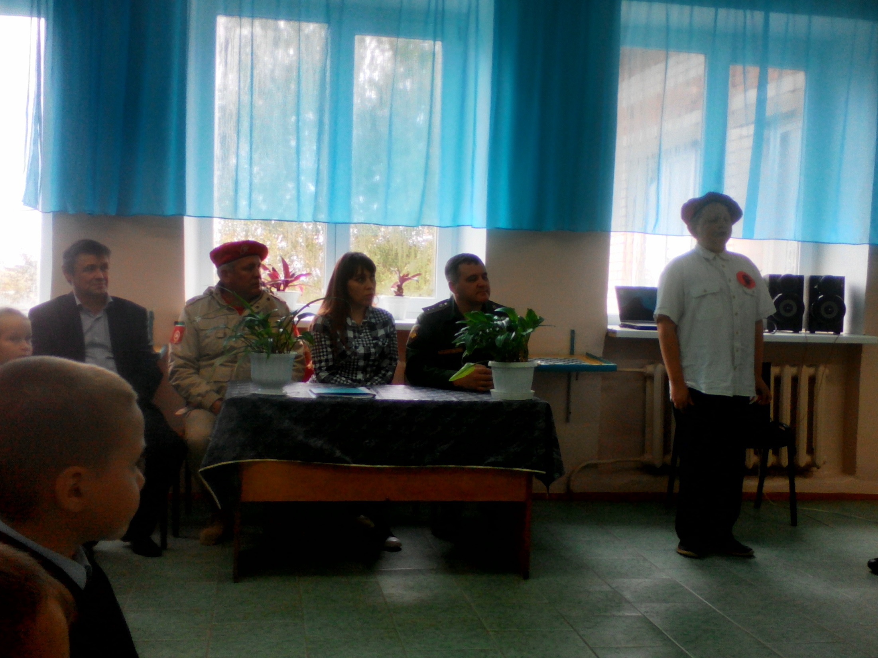


Slide 4

Председатель родительского комитета 8 класса
Составление плана родительского комитета
Контроль питания в школе
Родительские рейды
Родительские собрания
Организация поездок в памятные места во время каникул
Взаимодействие при организации мероприятий
Организация посещений кино, театров,экскурсий,
встреч с выдающимися людьми
Организация летнего отдыха и занятости детей в летнее время.

Slide 5
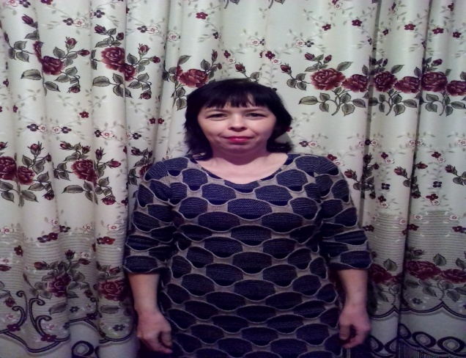
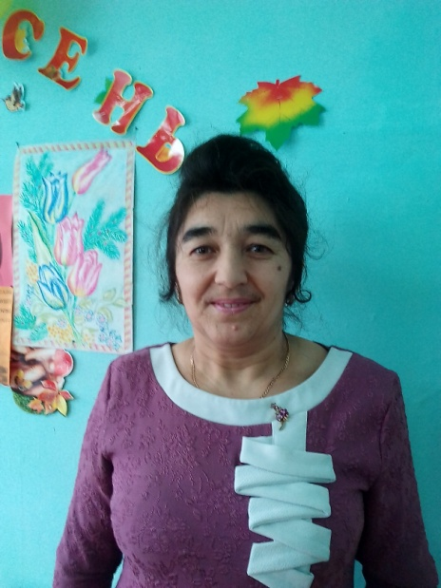
Родительский комитет 8 класса МБОУ”Урусовская ООШ им.Р.Закирова” Мензелинского района РТ
Хасанова Айсылу Ханифовна член родительского комитета
Харисова Дания Гаффановна член родительского комитета

Slide 6
План заседания родительского комитета на 2017-2018 учебный год
Вопросы,выносимые на заседание:
1.1 сентября-день знаний, “Помоги собраться в школу” сентябрь
2.Питание учащихся. Рассмотрение меню,согласование сентябрь
с администрацией школы и района
3.Вступление в ряды Юнармии, присяга сентябрь
4.Организации Поездки в г.Казань сентябрь.
5.Организация праздника “День матери” Ноябрь
6.Новогодняя ёлка Декабрь
7.Вечерние рейды,соблюдение Закона №71 –З РТ по графику
7.Организации праздников 8 марта и 23 февраля март,февраль
8.Поездка в театр имени С.Умутбаева в г.Мензелинск апрель
9.Организация летнего отдыха июнь-август
10.Анкетирование по допобразованию,по питании по графику
11.Сдача Норм ГТО летняя,зимняя сессия

Slide 7
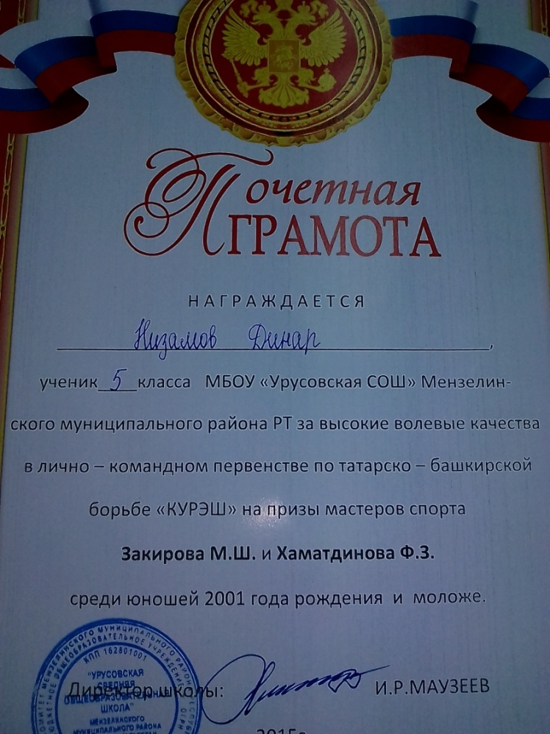
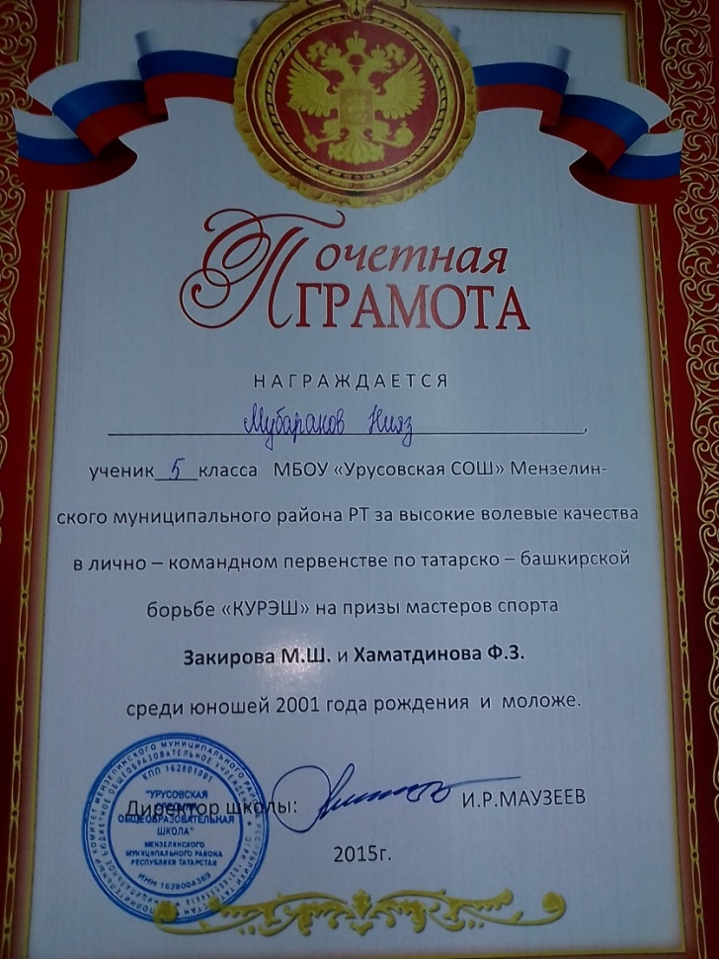
Наши дети- наша гордость...
гордость школы...
гордость страны...

Slide 8
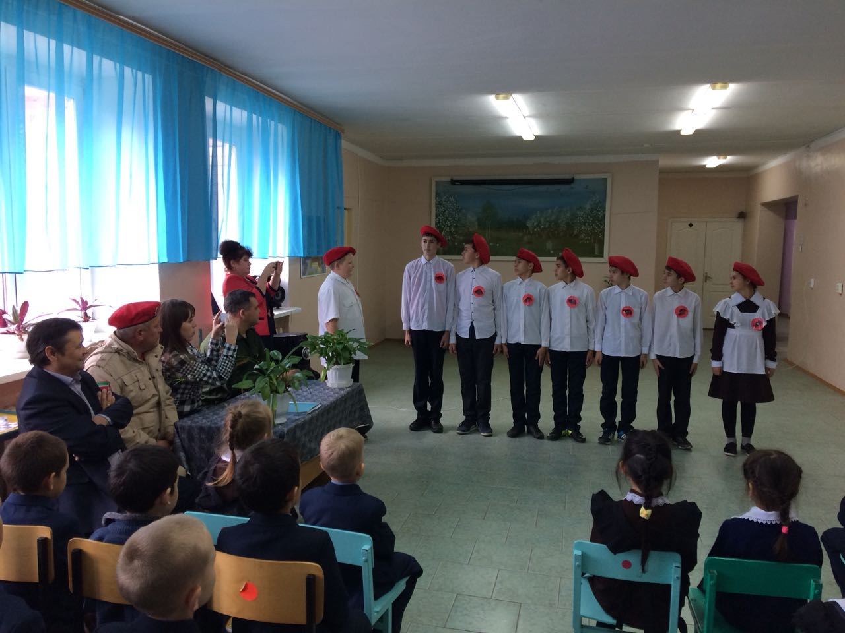

Наши дети- члены отряда ЮНАРМИИ
Наши дети- члены отряда Юнармии

Slide 9
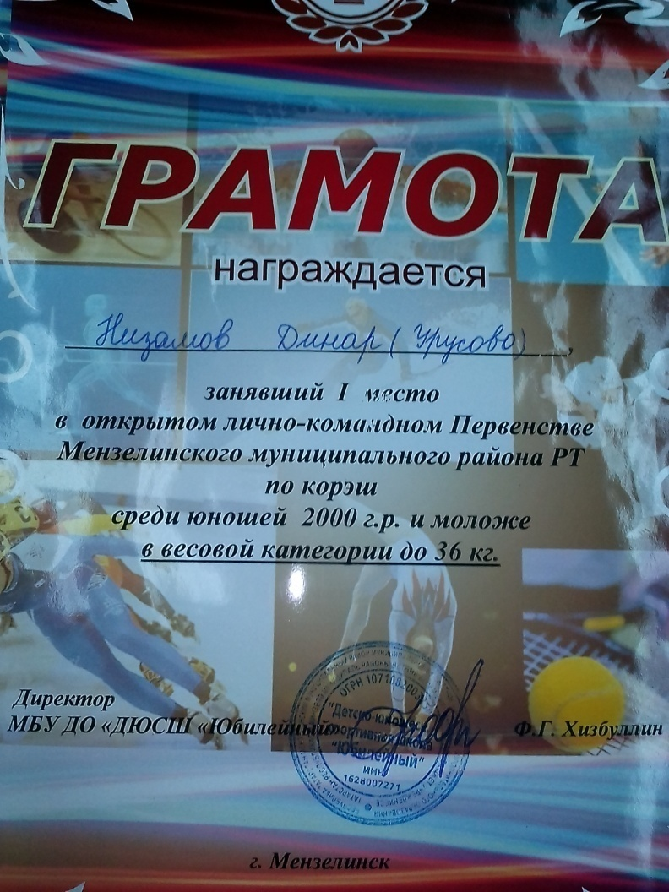
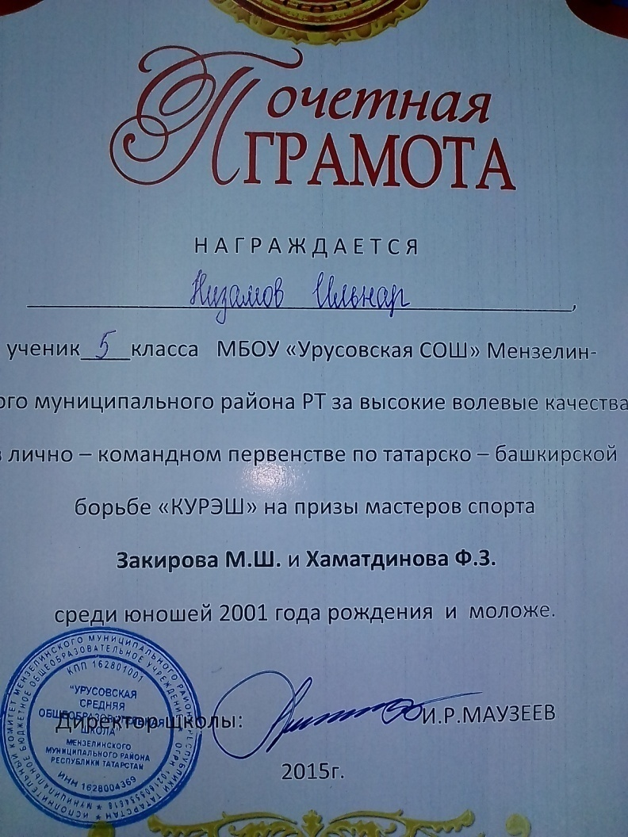

Slide 10
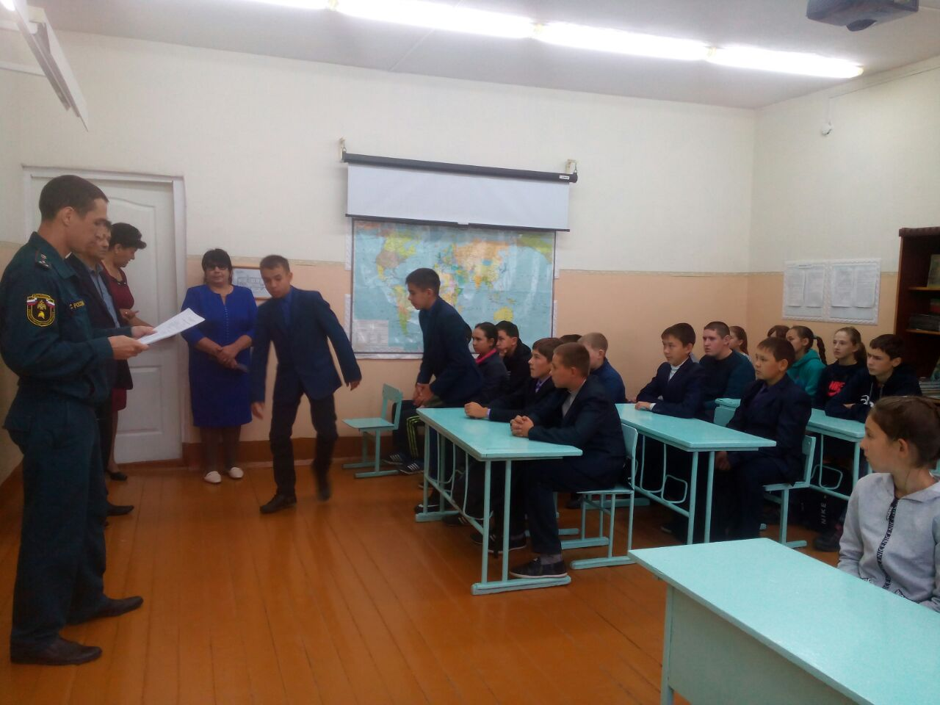
Наши дети -члены отряда юных пожарников

Slide 11

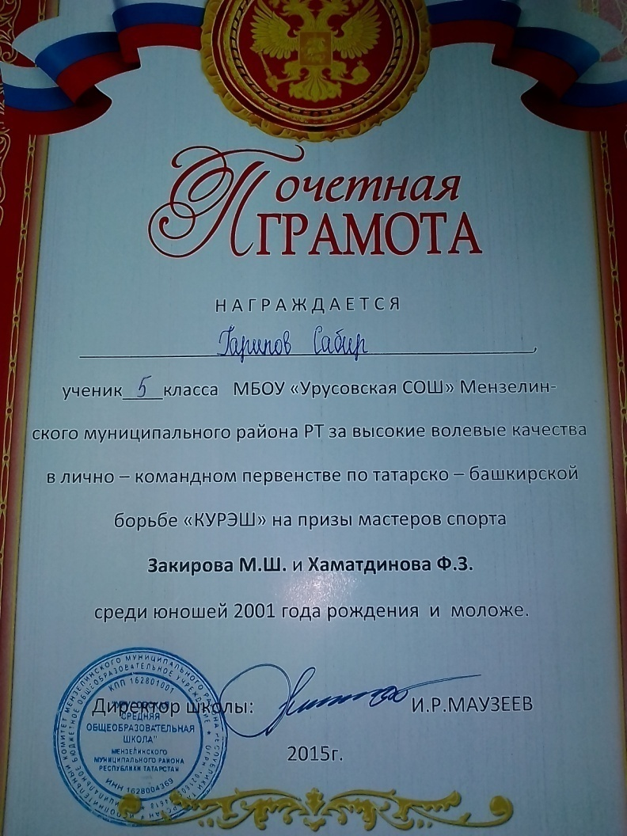

Slide 12
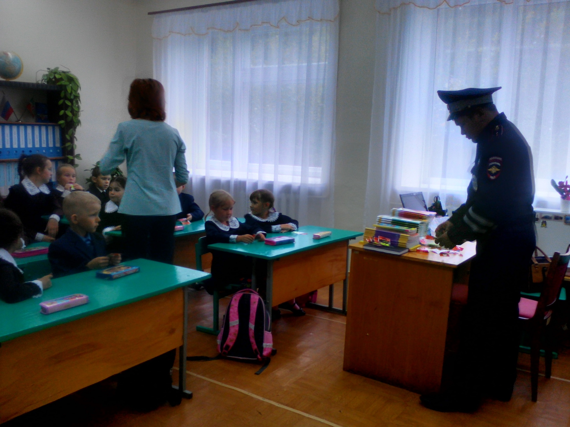
Наши дети- члены отряда ЮИД

Slide 13
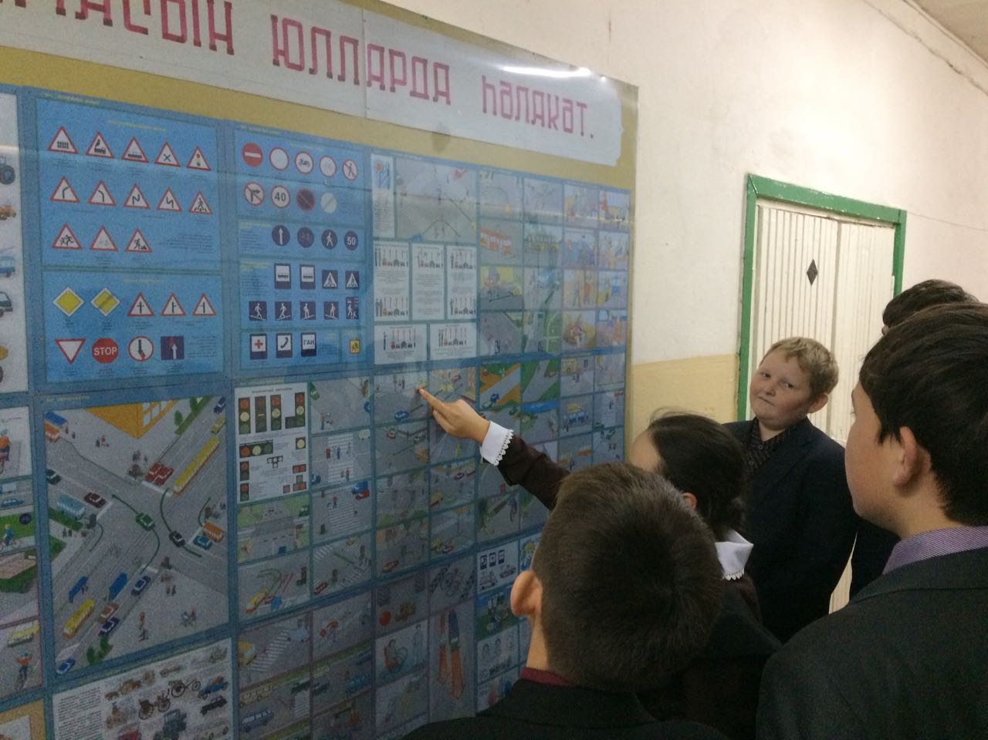

Slide 14
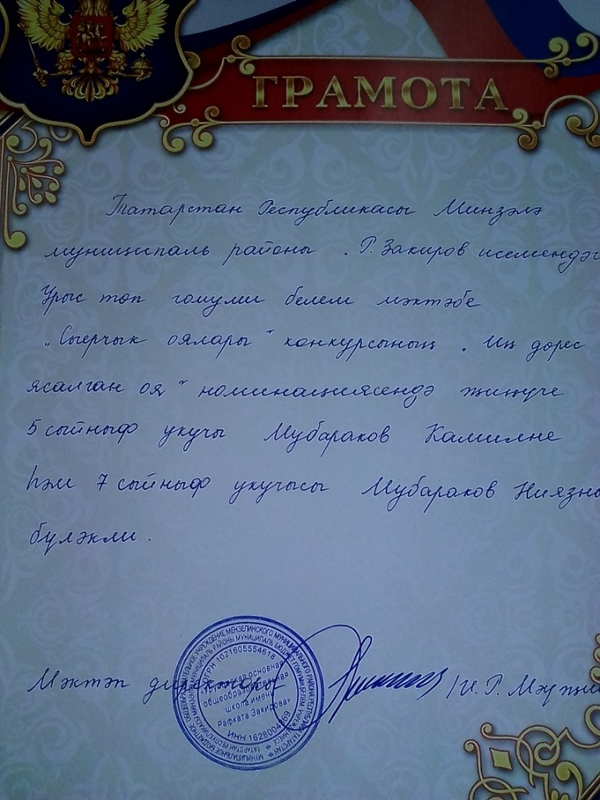
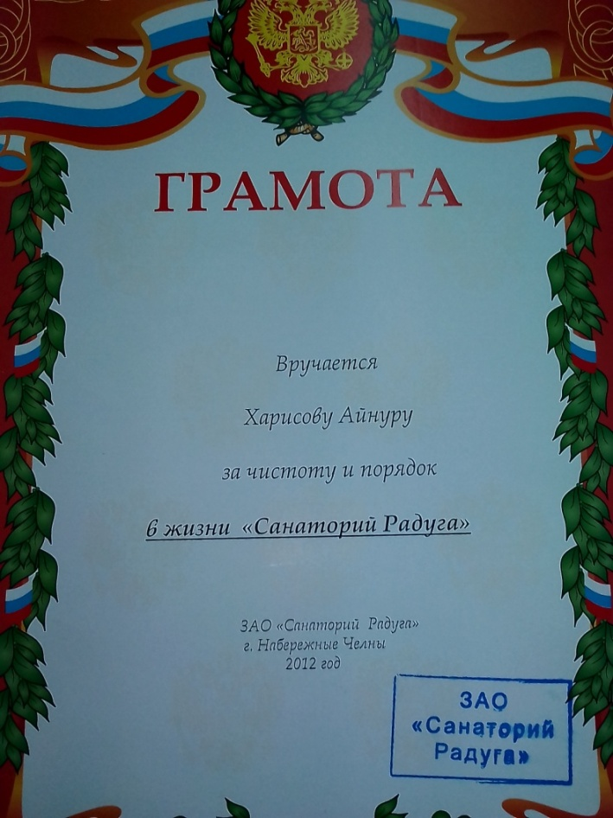
Достижения в конкурсах

Slide 15
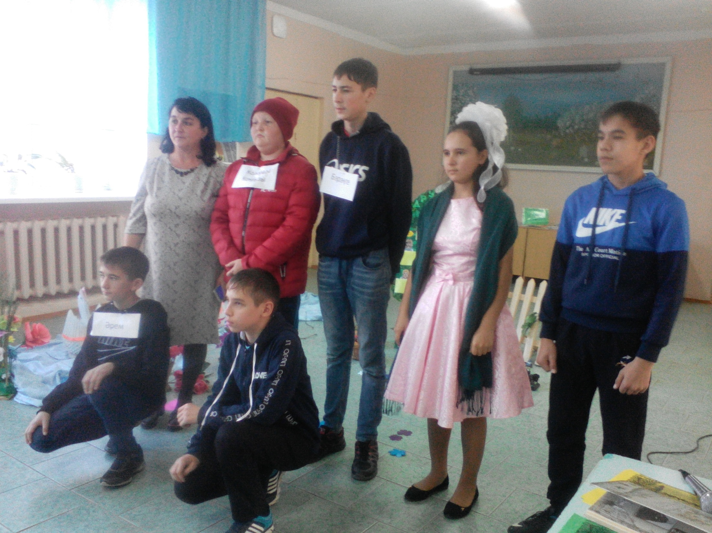
Наши дети- члены театра « Здоровье»

Slide 16
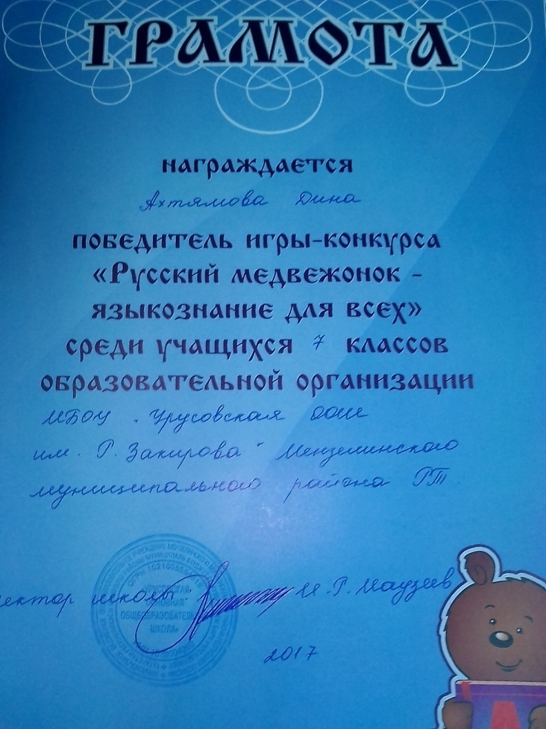
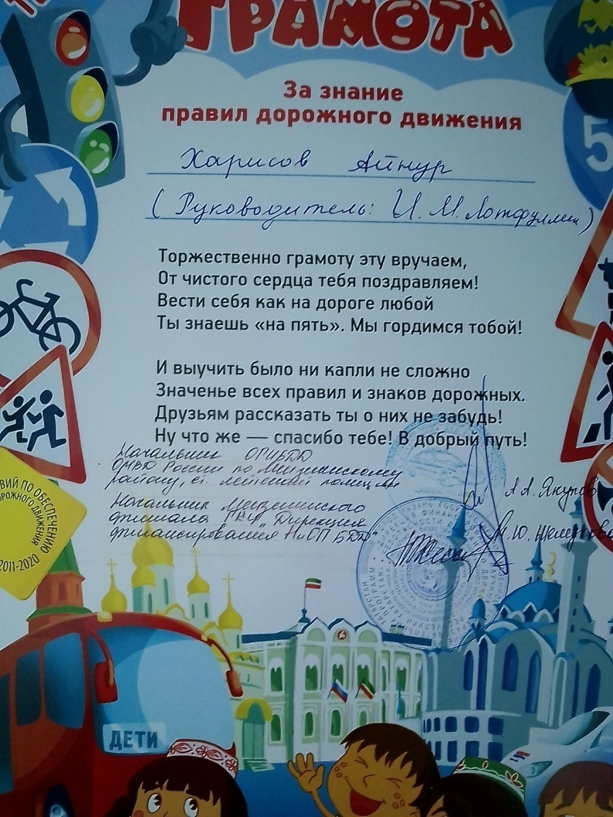

Slide 17
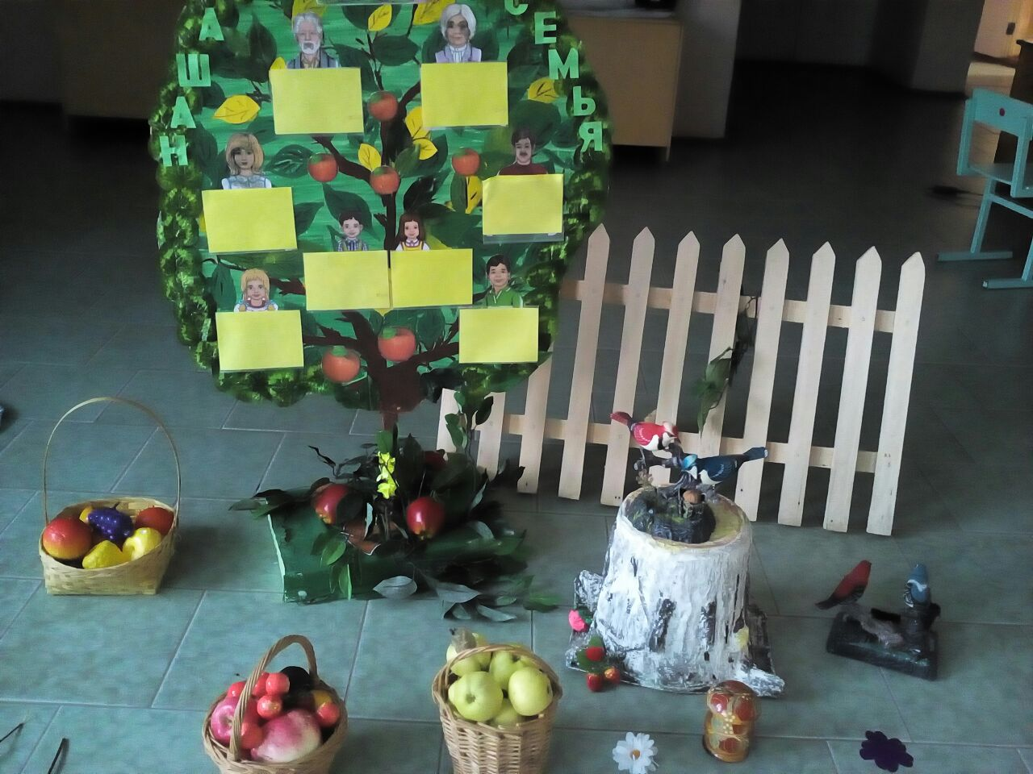

Slide 18
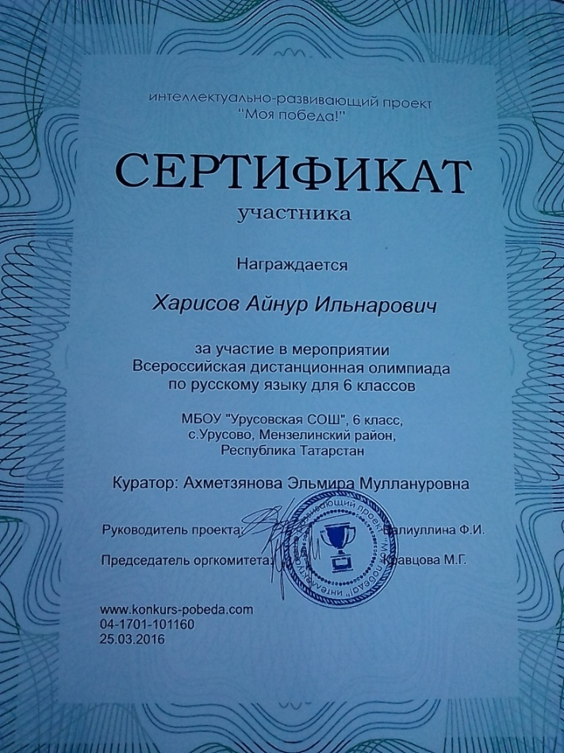
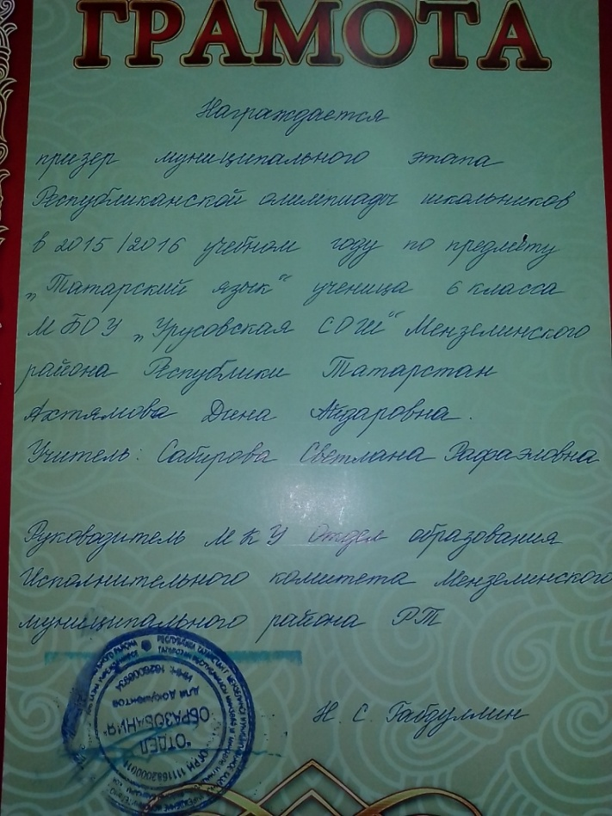
Достижения в предметных олимпиадах

Slide 19
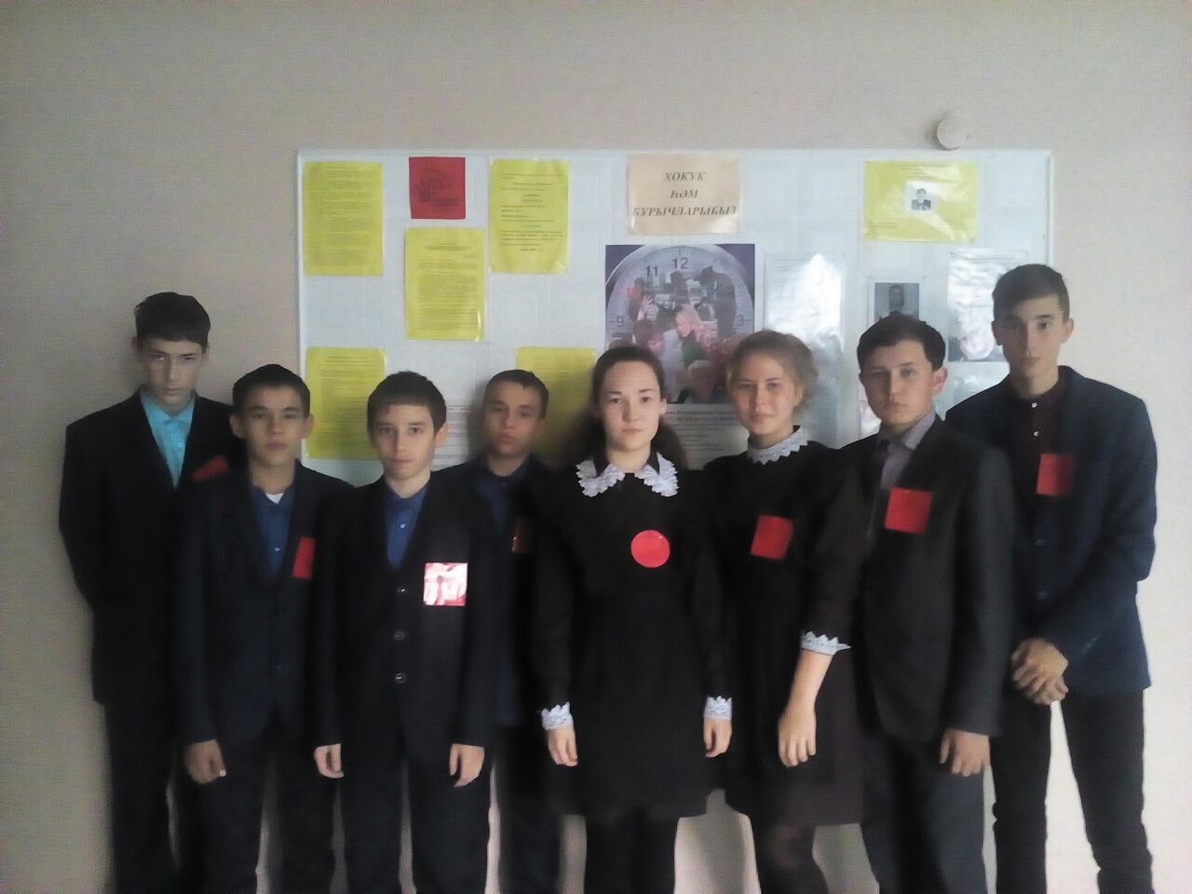
Наши дети –
члены профилактического отряда
« Замана баласы»

Slide 20
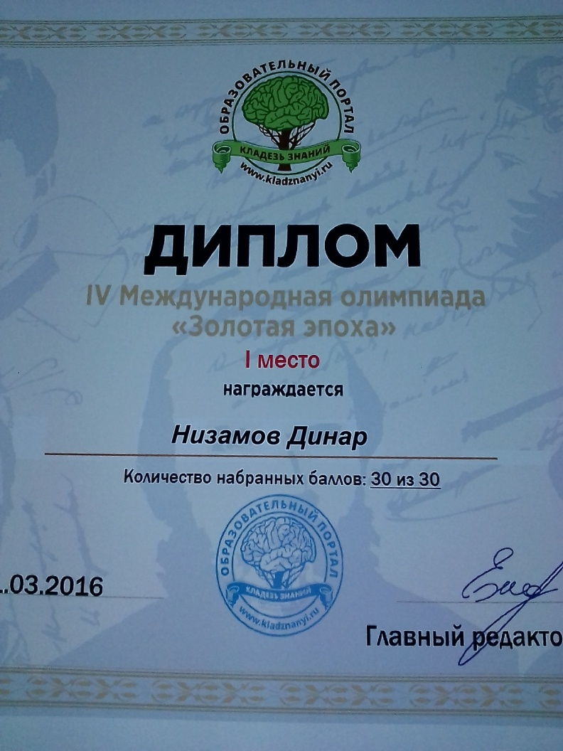
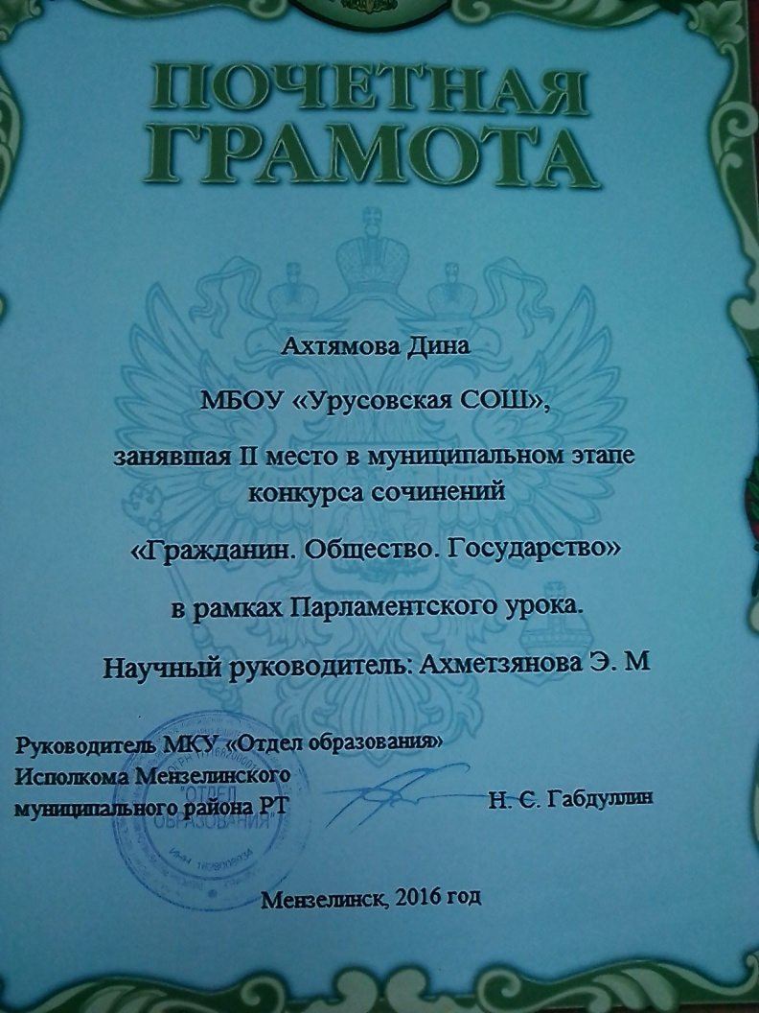

Slide 21
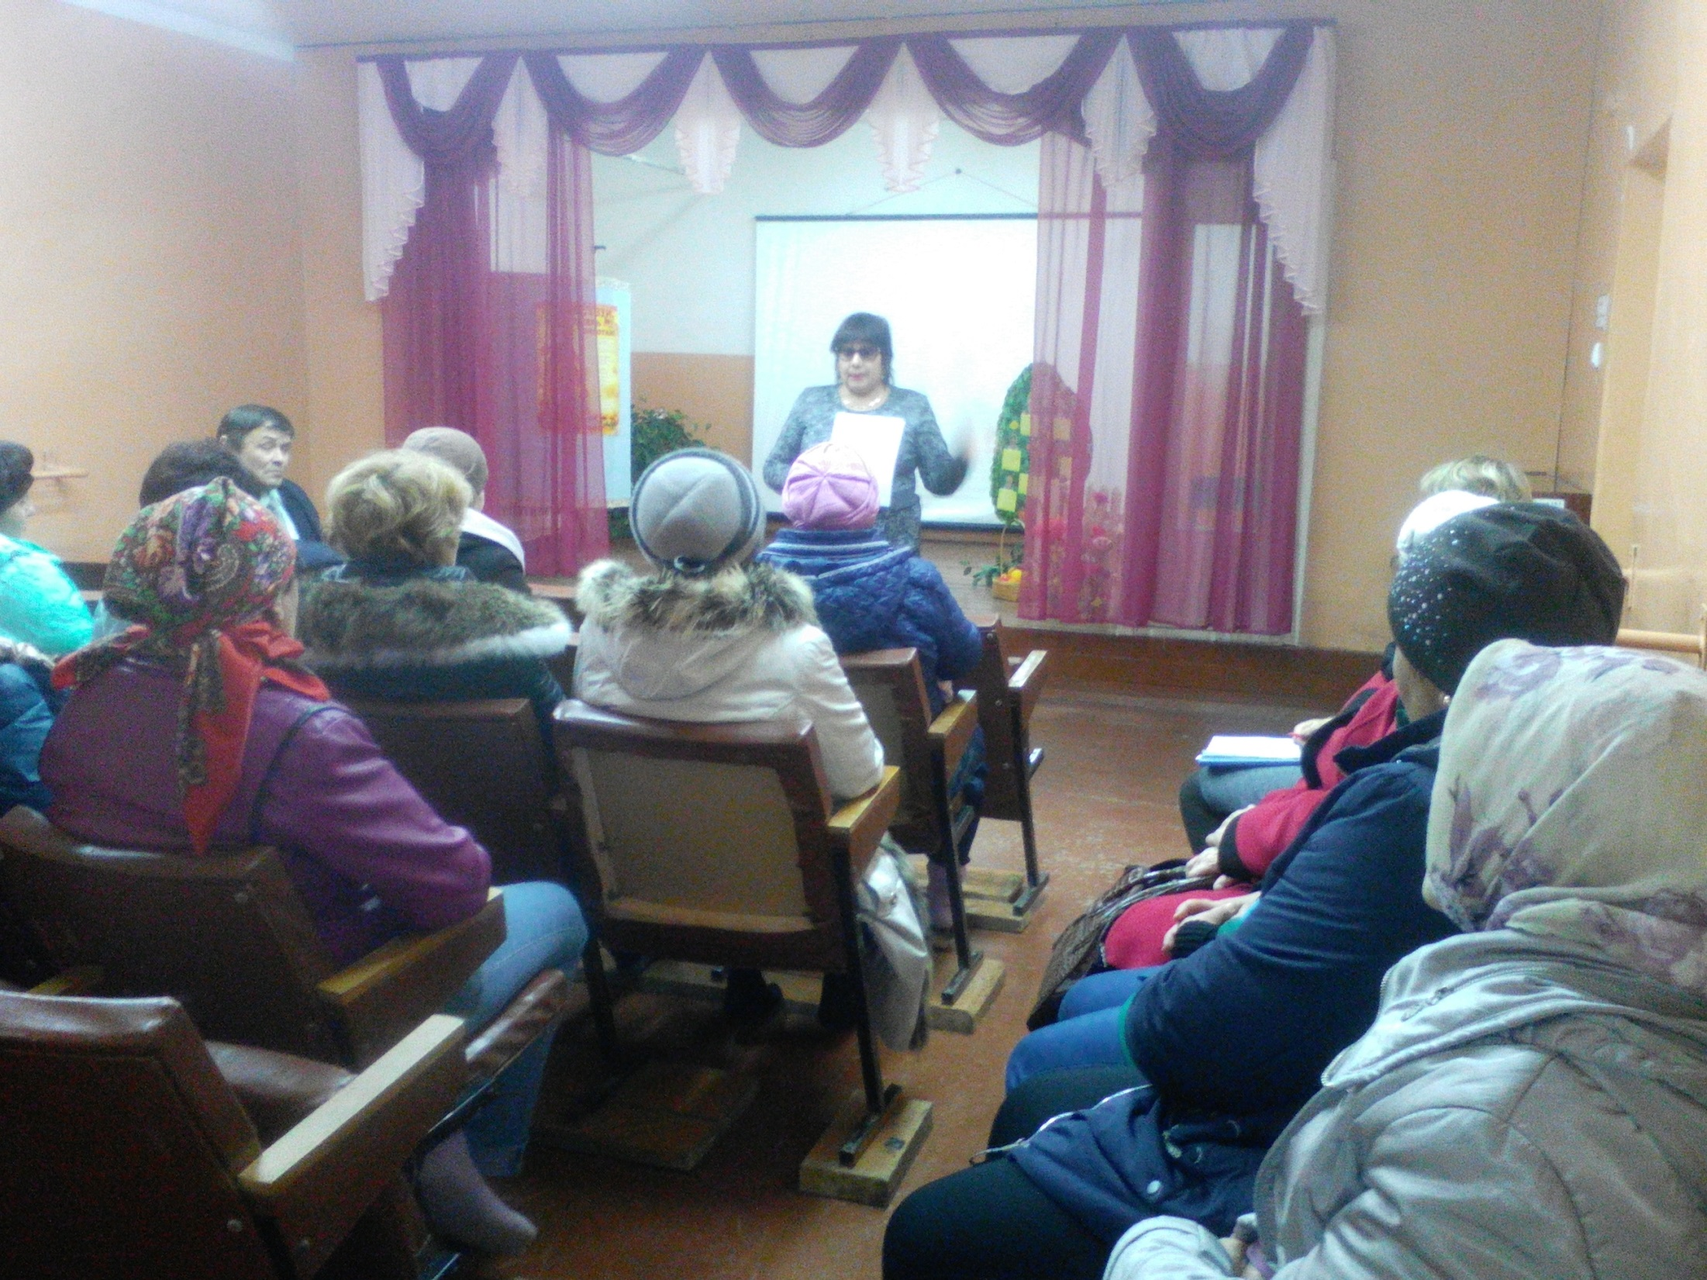
Реализация программы для родителей В.Н.Касаткина
« Путь к успеху»

Slide 22
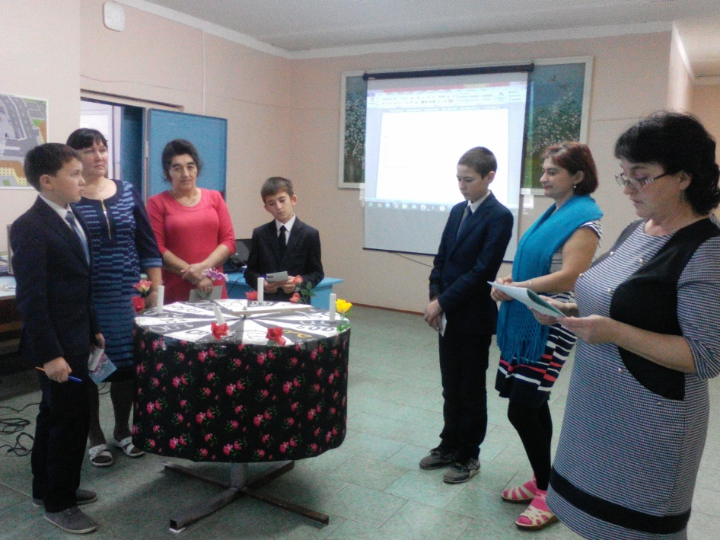
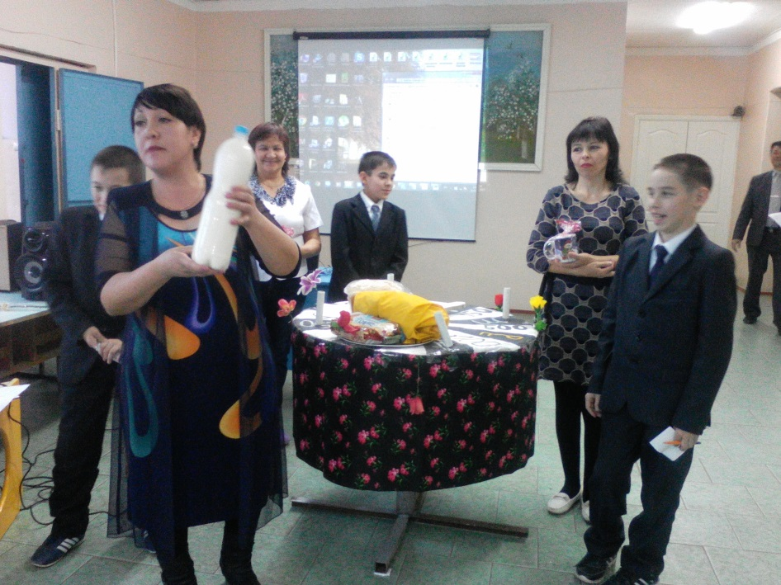
Проведение интеллектуальной игры“Поле чудес” Организаторы: родительский коллектив класса

Slide 23
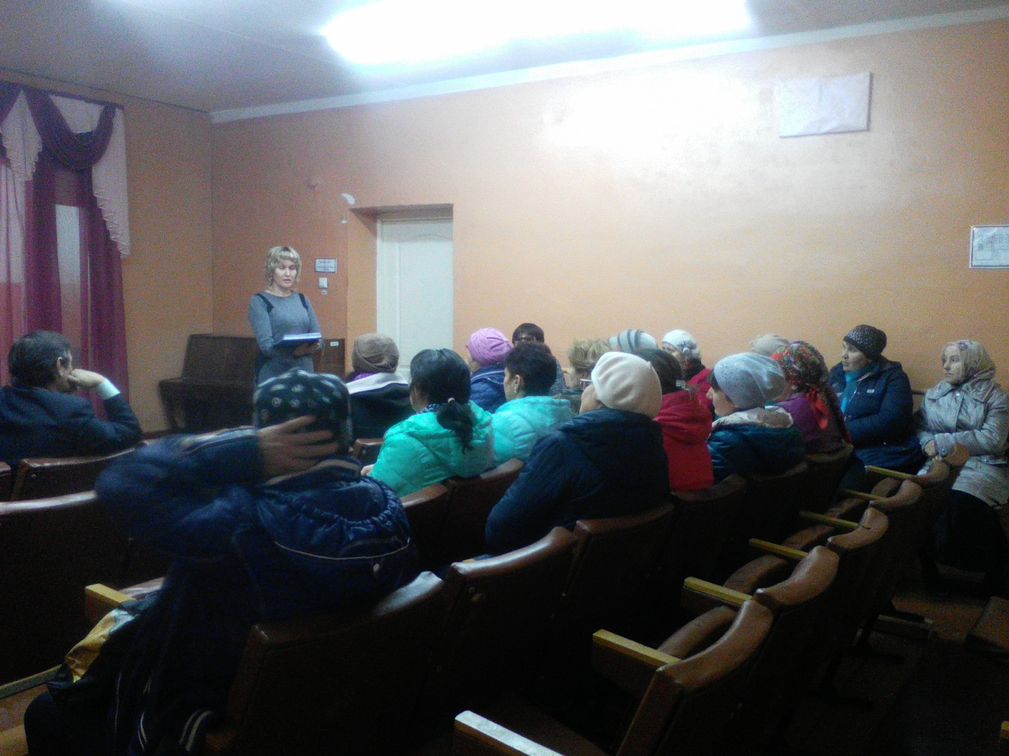
Общеродительские собрания школы

Slide 24
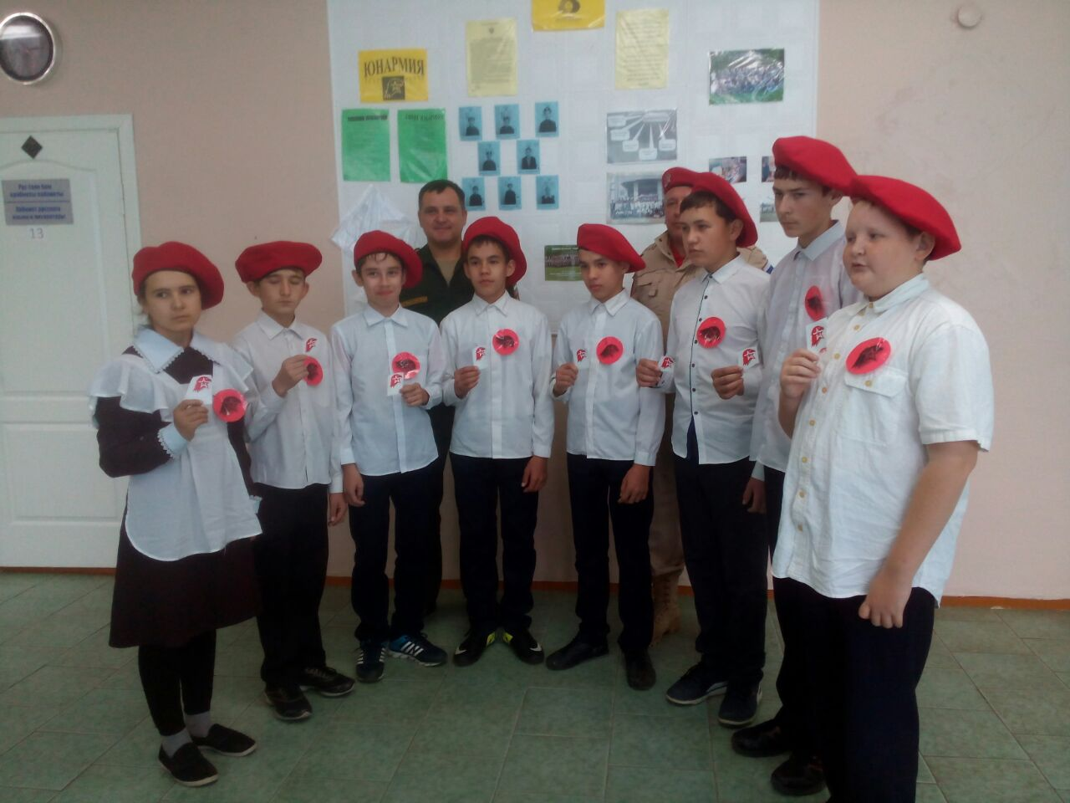
Вступление в ряды ЮНАРМИИ

Slide 25
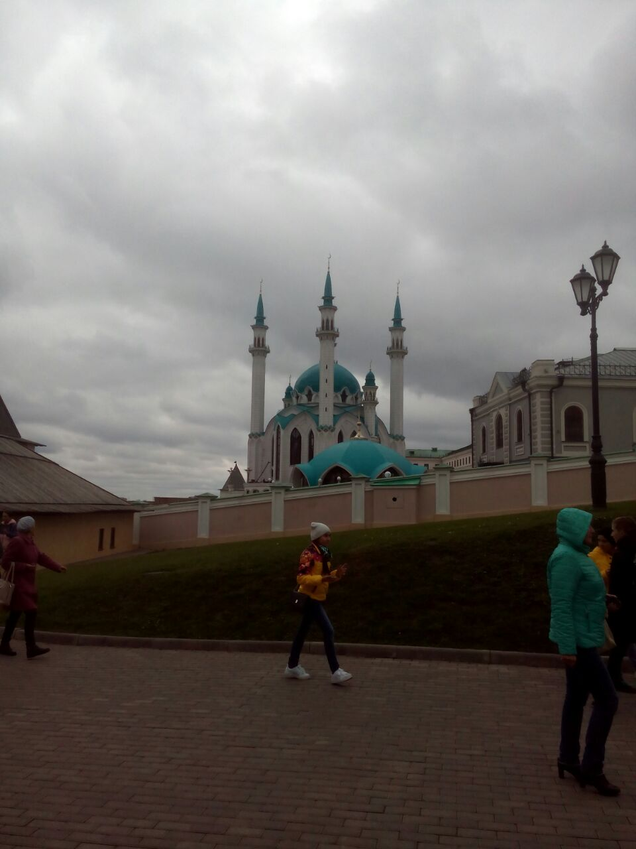
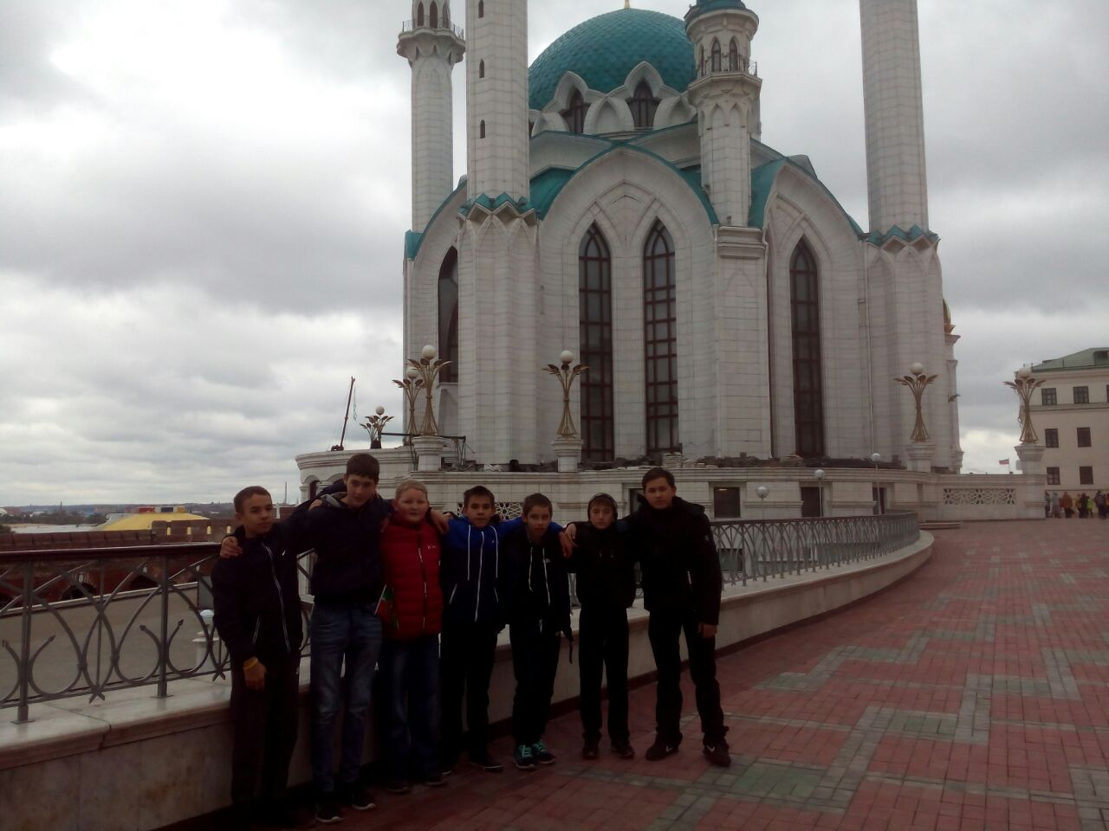
Поездка в город Казань

Slide 26
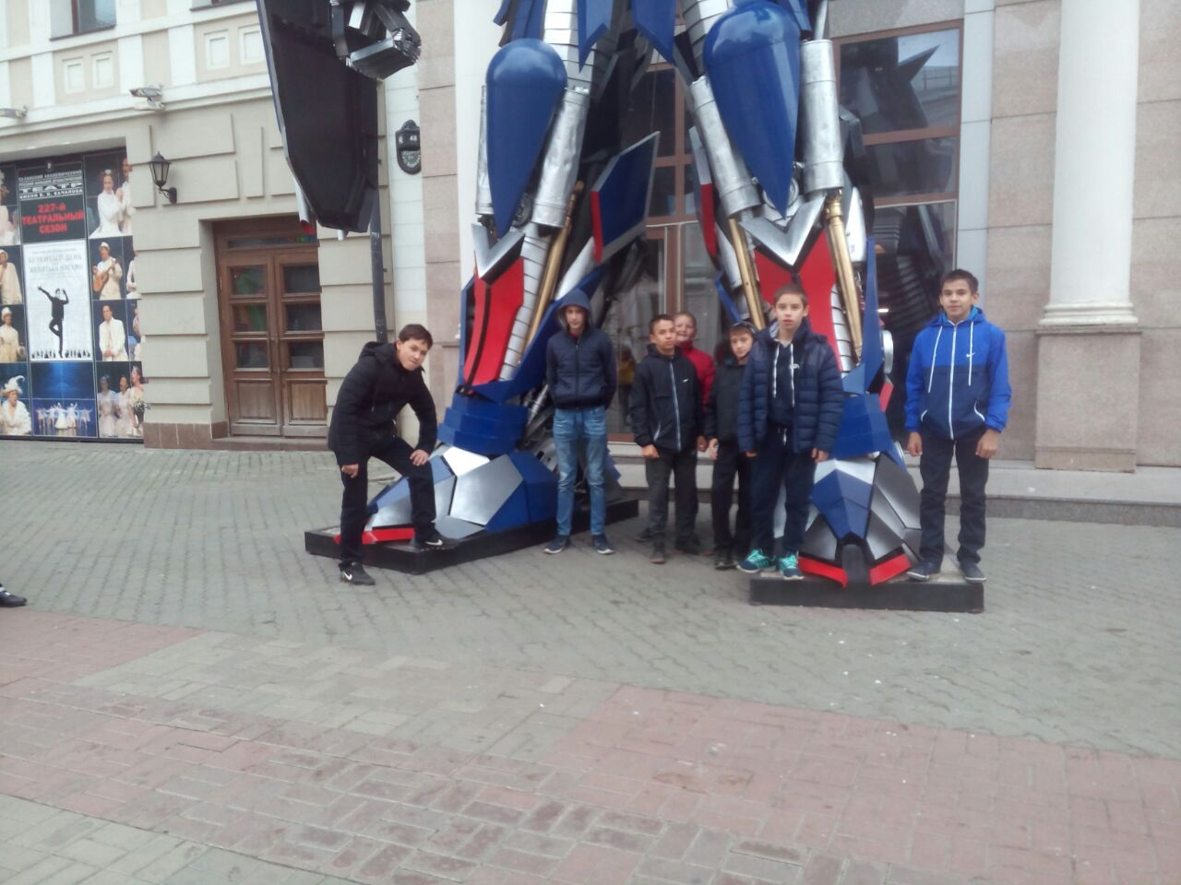

Slide 27
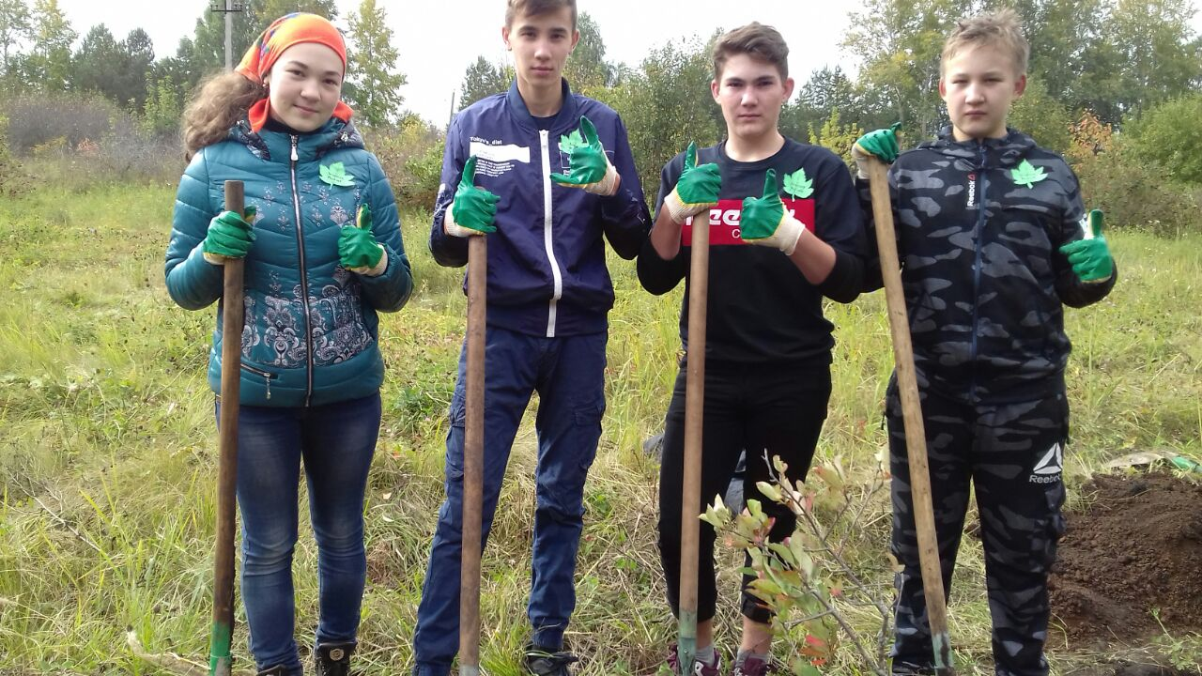
Акции,субботники

Slide 28
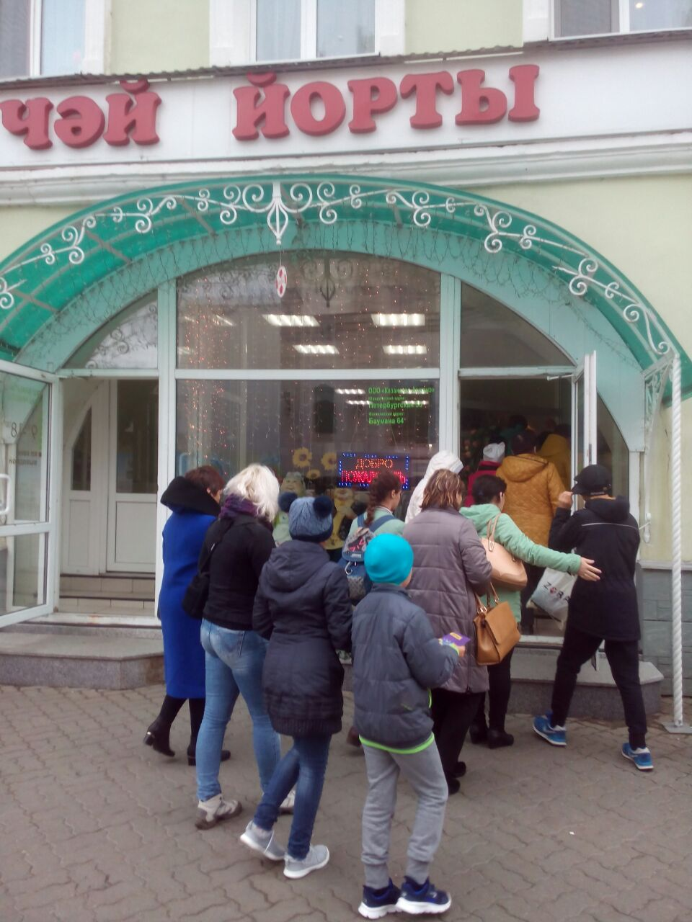

Slide 30


Семья –школа- ребенок
Секрет нашего класса-
дружба учеников, учителей и родителей

Slide 31


